Slide 1
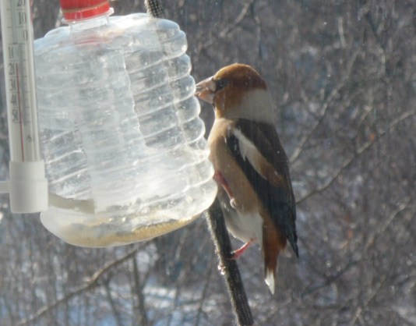
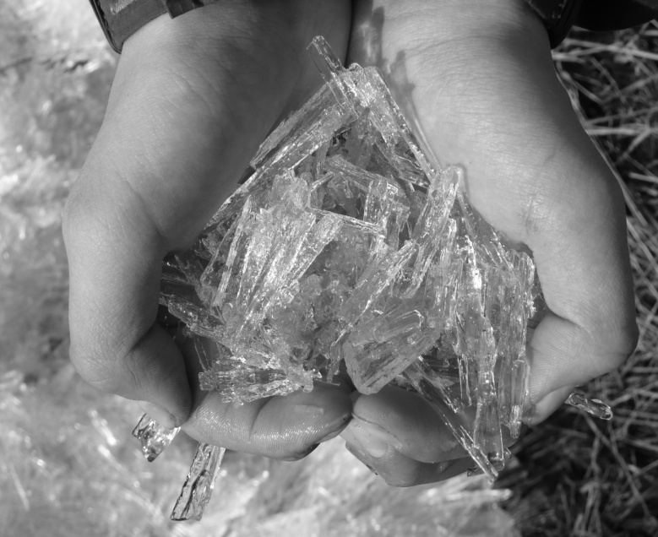
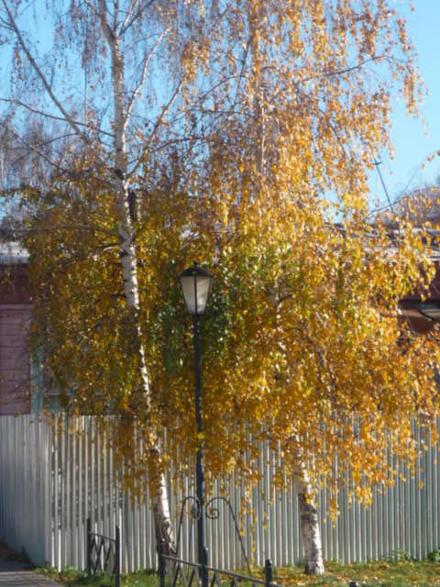
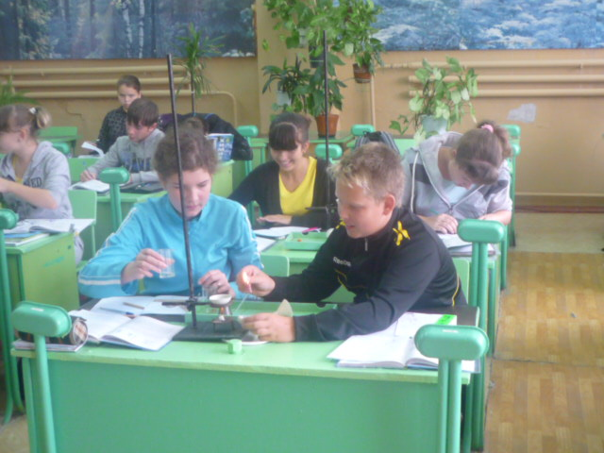
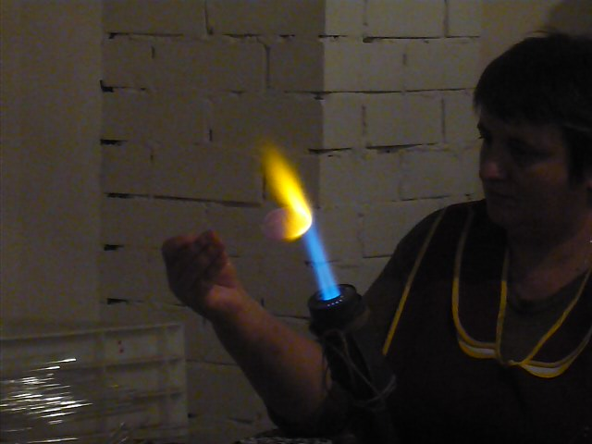
что объединяет эти изображения?
1
3
2
4

Slide 2
лабораторный эксперимент
Взаимодействие Mg с кислотой
Растворение азотного удобрения в воде
1) В пробирку с порошком магния (Mg) прилить осторожно, по каплям! 0,5 мл раствора кислоты HCl, что наблюдаете?
2) Аккуратно ! потрогайте нижнюю часть пробирки. Наблюдения и уравнение реакции записать в таблицу
Mg + HCl → MgCl2 + H2 ↑
1) В стакан с белым кристаллическим веществом прилейте имеющуюся воду , перемешайте стеклянной палочкой
2) потрогайте стакан; наблюдения запишите в соответствующую графу таблицы.

Slide 3
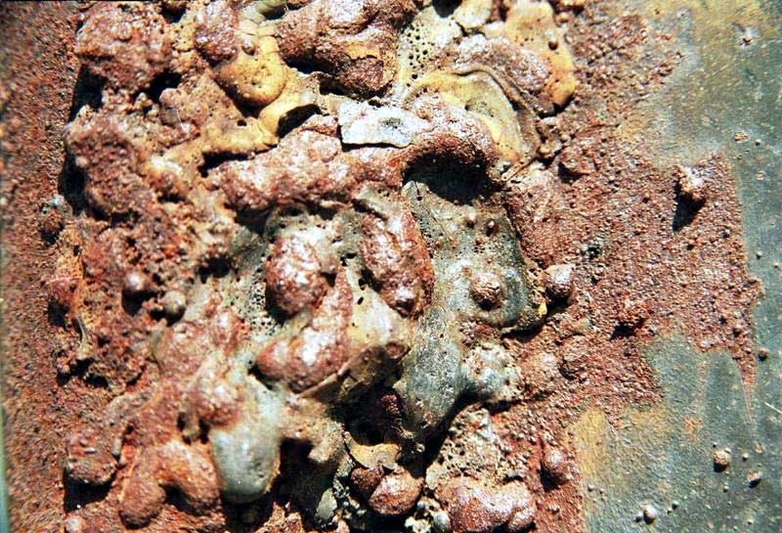
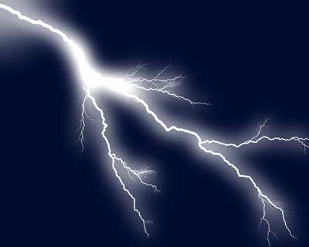
Тепловой эффект химических реакций

Slide 4
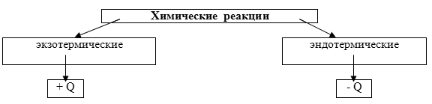
Идут с выделение теплоты S + O₂ = SO₂ + Q
идут с выделением энергии S + O₂ = SO₂ + Q
идут с поглощением энергии N₂ + O₂ = 2NO – Q

Slide 5
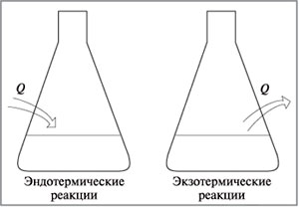
от греческого «эндо-» «экзо-» внутрь наружу

Slide 6
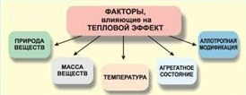
термохимическое уравнение реакции
2 NaOH + H₂SO₄ = Na₂SO₄ + 2 H₂O + 131 кДж
В термохимических уравнениях необходимо указывать агрегатные состояния веществ с помощью буквенных индексов, т.к.

Slide 7
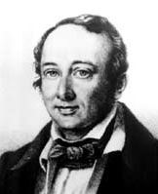
1840г. - закон Гесса
российский академик
Герман Иванович Гесс – основоположник термохимии
Термохи́мия — раздел химии, в задачу которого входит определение и изучение тепловых эффектов реакции

Slide 8
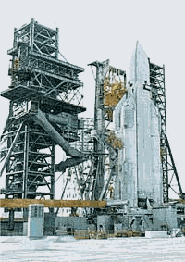
Применение знаний о тепловом эффекте химических реакций
Самая мощная в мире российская ракета "Энергия" перед стартом на космодроме Байконур. Двигатели одной из её ступеней работают на сжиженных газах - водороде и кислороде:
2 H₂(г) + O₂(г) = 2 H₂О(ж) + 572 кДж

Slide 9
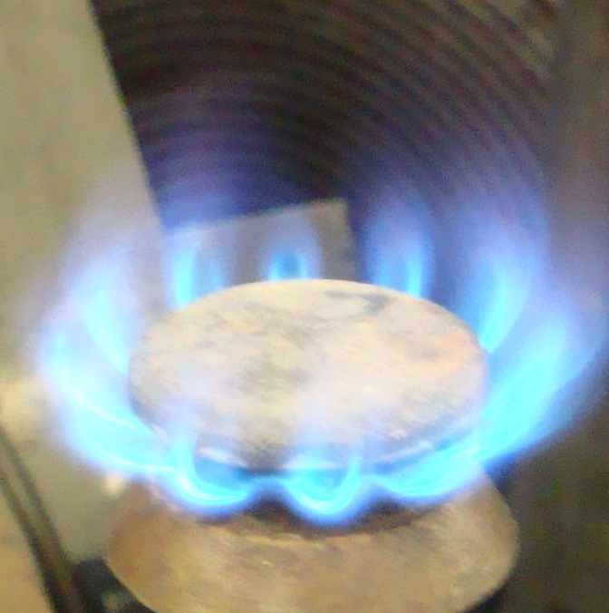
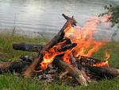
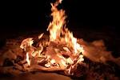
горение газа метана
в бытовых плитах:
СH₄(г) + 2 O₂(г) = СO₂(г) + 2 H₂О(ж) + 890 кДж
горение дров в костре:
С(тв) + O₂(г) = СO₂(г) + 394 кДж

Slide 10
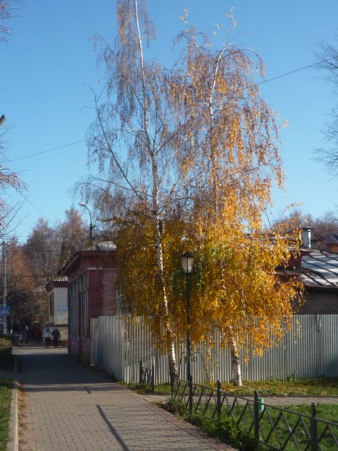
Световых частиц поток Падает на зеленый листок, Листок кислород выделяет, Углекислый газ поглощает.
Учащийся школы № 50
г. Калининграда

Slide 11
Д/з: 1) Попробуйте объяснить изображения.
1
3
2
4

Slide 12
Домашнее задание: 2) §§ 23, 24, с. 69 з.2 3) словарь (3)

Slide 13
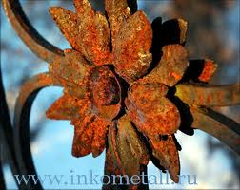
источники:
http://www.biohim.ru
http://www.hemi.nsu.ru/text211.htm
О.П.ТИШКИНА, Изменения, происходящие с веществами, № 06/2007 журнала "Химия" ИД "Первое сентября»

